Slide 1
ПРОЕКТ: ALIEN ATTACK
Авторы: Кипень Вадим и Сакали Семён

Slide 2
Идея проекта
Мы хотели создать игру в которой не нужно напрягаться, хотели сделать её не слишком трудной.
В этой игре тебе нужно всего лишь двигать мышкой, нету каких-то сложных сюжетных поворотов, интеллектуальных квестов, или чего-то ещё, что нагружало бы мозги.

Slide 3
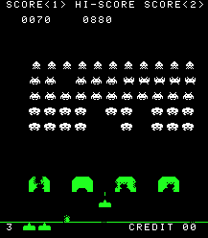
Как играть?
Наша игра сделана на подобии очень известной, но довольно старой игры – Space Invaders.
В своё время она была настолько популярна, что
Только ради её одной люди тратили деньги на игровые консоли

Slide 4
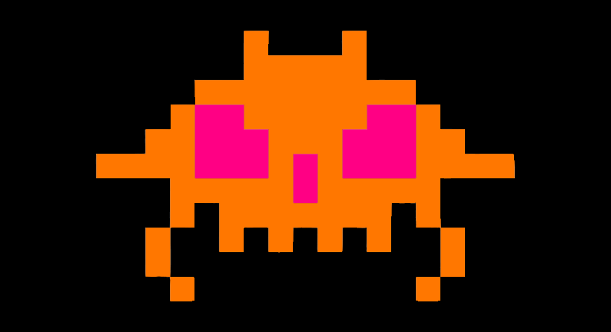

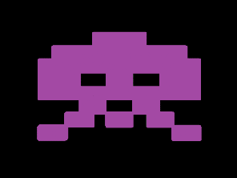
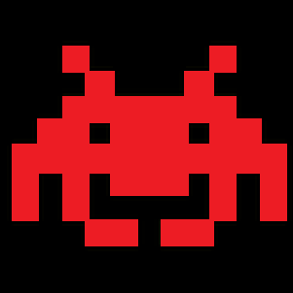
Игровой цикл
В игре есть 2 вида пришельцев и босс
1 вид: 2 вид: 3 вид:
имеет 2 жизни, имеет 1 жизнь босс, сильнее с каждым разом
медленный очень быстрый умеет стрелять, средняя скорость

Slide 5



Игровой цикл
В игре нужно следить за количеством патронов и движением врагов, ведь они становятся быстрее с каждым уровнем, которые случайно генерируются до бесконечности.
Цель – набрать как можно больше очков, которые даются за уничтожение пришельцев, а также сохранятся после выхода.

Slide 6
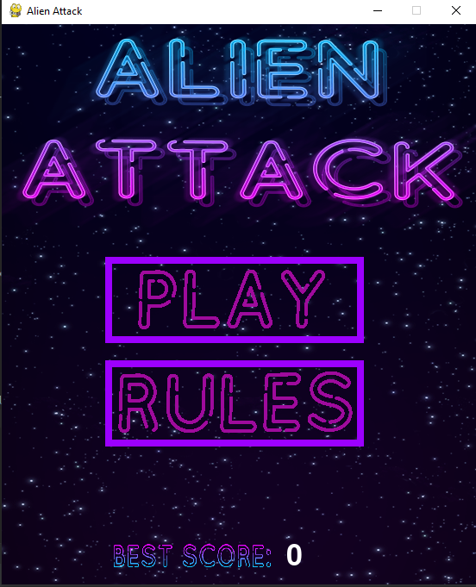
Основные возможности
В игре есть главное меню с правилами и предисловием,
Интерфейс максимально понятен и
не нагружен.
Также если вам нужно отлучиться от игры,
То вы можете нажать на паузу, а потом
Просто продолжить играть, или же
Начать новую игру нажатием 1 клавиши.

Slide 7
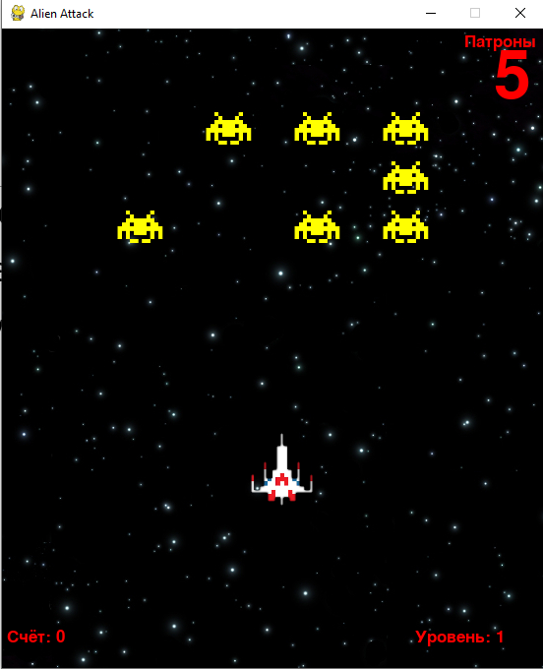
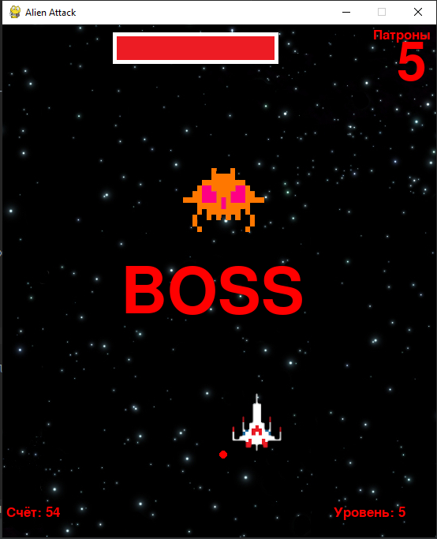
Основыне возможности
После нажатия на кнопку “играть” вы начинаете бороться с пришельцами, которые с каждым разом становятся сильнее (почему они на вас нападают можете узнать в предисловии).
Также на некоторых уровнях вы
Можете встретить босса, который
Намного опаснее остальных
За уничтожениепришельцев
даются очки, которые
Сохраняются после выхода

